Slide 1
Эмбриогенез и аномалии развития МПС
КрасГМУ леч-фак 208-группа
Рустамов Анваршох

Slide 2
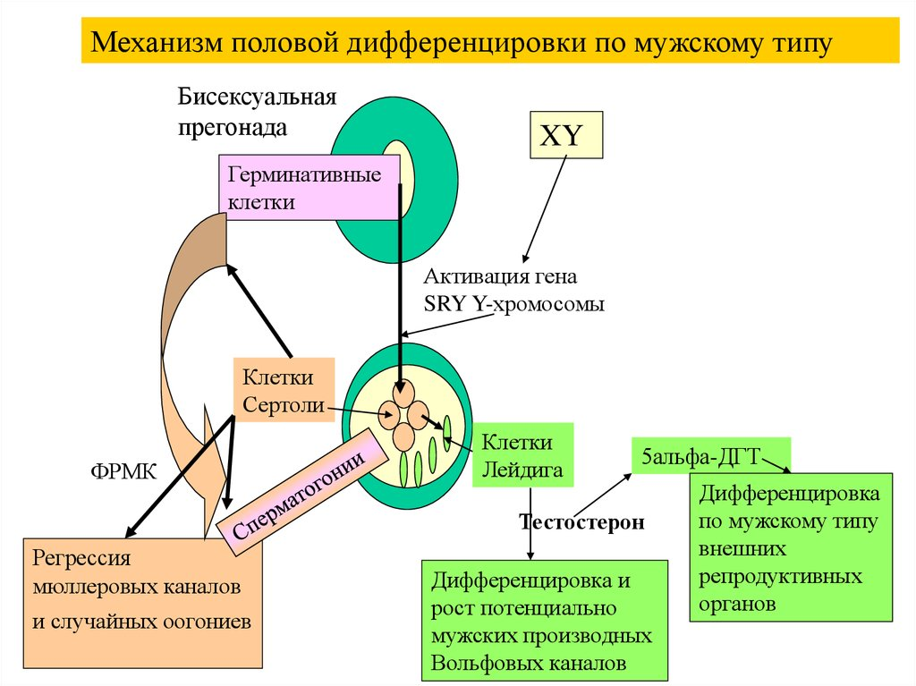
Дифференцировка по мужскому типу. Генотип — 46,XY • Y - хр. — детерминанта мужского пола. Под влиянием регуляторного фактора (определяющий развитие яичек фактор), кодируемого Y - хр., половые валики развиваются как яички; при отсутствии фактора развиваются яичники • Клетки Ляйдига яичек плода под контролем гонадотропинов (хорионического и гипофизарного) секретируют тестостерон ••

Slide 3
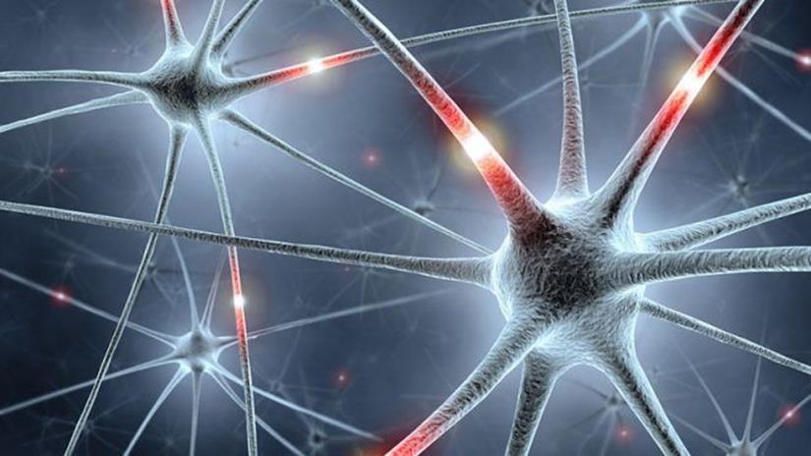
Значение андрогенов для мужчин Эти гормоны способствуют наращиванию мышечной массы и увеличению физической силы и выносливости. Половые гормоны способствуют расщеплению жировой ткани, что делает их незаменимыми компонентами липидного обмена. Андрогены способствуют образованию эритроцитов, увеличивая уровень гемоглобина в крови. Они также оказывают влияние на уровень плохого холестерина, не допуская образования холестериновых отложений на стенках сосудов.

Slide 4
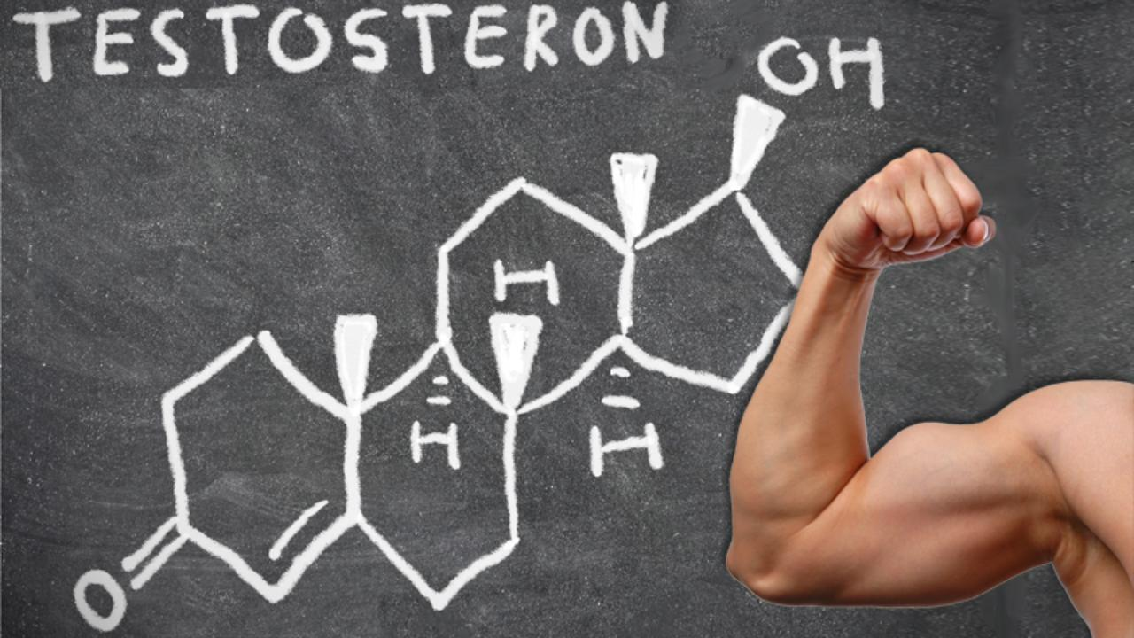
Тестостерон ‒ это мужской половой гормон. За его синтез отвечают клетки Лейдига в яичках, от него зависит и проявление мужских черт, таких как телосложение, тембр голоса, рост волос. Гормон не только вырабатывается в яичках, но и синтезируется корой надпочечников. Благодаря ему у мужчин формируются вторичные половые признаки, он активизирует либидо и потенцию, участвует в выработке сперматозоидов. В крови гормон содержится в трех видах: свободный, связанный с глобулином и слабосвязанный.

Slide 5
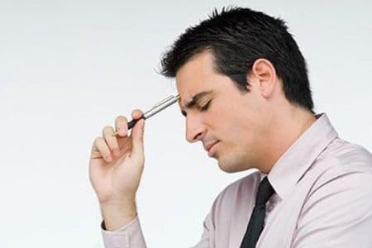
Антимюллеров гормон — это специальный белок регуляции роста тканей. У мужчин синтезируется клетками Сертоли. АМГ у мужчин — важный гормон, способствующий нормальному развитию эмбрионов по мужскому типу. До восьмой недели у эмбриона нельзя определить половую принадлежность: присутствуют признаки обоих половых систем. Низкий уровень этого гормона приводит к снижению тестостерона у мужчин.

Slide 6
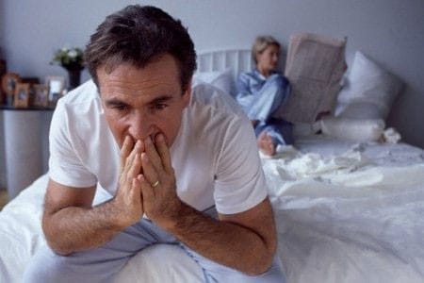
Возрастная андрогенная недостаточность у мужчин (возрастной гипогонадизм, андропауза) - состояние, связанное с низким содержанием тестостерона в организме и проявляющееся в зрелом и пожилом (приблизительно с 40 лет) возрасте. Дело в том, что практически у каждого мужчины с возрастом происходит постепенное (на 1-2% в год) снижение уровня тестостерона в организме. В тот момент, когда уровень тестостерона оказывается существенно ниже нормы, организм реагирует различными клиническими проявлениями.

Slide 7
ПОЛОВОЕ СОЗРЕВАНИЕ У МАЛЬЧИКОВ Если у мальчика нормально работает эндокринная система, в 11–12 лет начинается период полового созревания. Из-за индивидуальных особенностей организма ребенка, наследственной предрасположенности, окружающей среды, сроки варьируются в пределах 1–2 лет. Проявление первых признаков в 10–13 лет считается нормой.

Slide 8
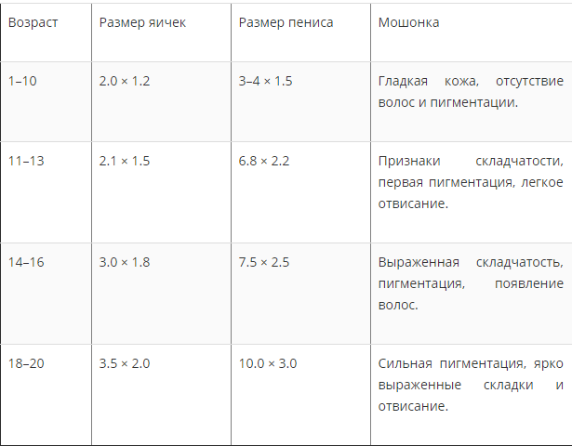
Признаки

Slide 9
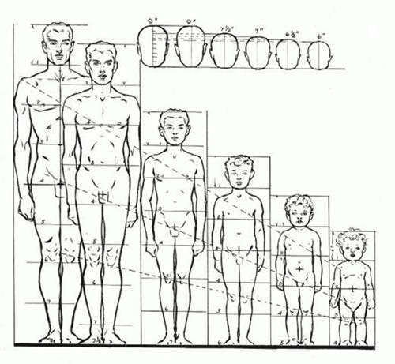
Активный рост. Первое ускорение роста наблюдается в самом начале созревания – 11–12 лет. Под влиянием андрогенов и соматотропина мальчик вырастает на 10 см. После скачка наблюдается замедление роста. Мальчик прибавляет 7–8 см в активной фазе созревания и еще 4–5 см к его окончанию. В возрасте 18–22 года повышенное содержание эстрогенов в крови становится причиной окостенения зон роста длинных костей – рост прекращается

